Slide 1
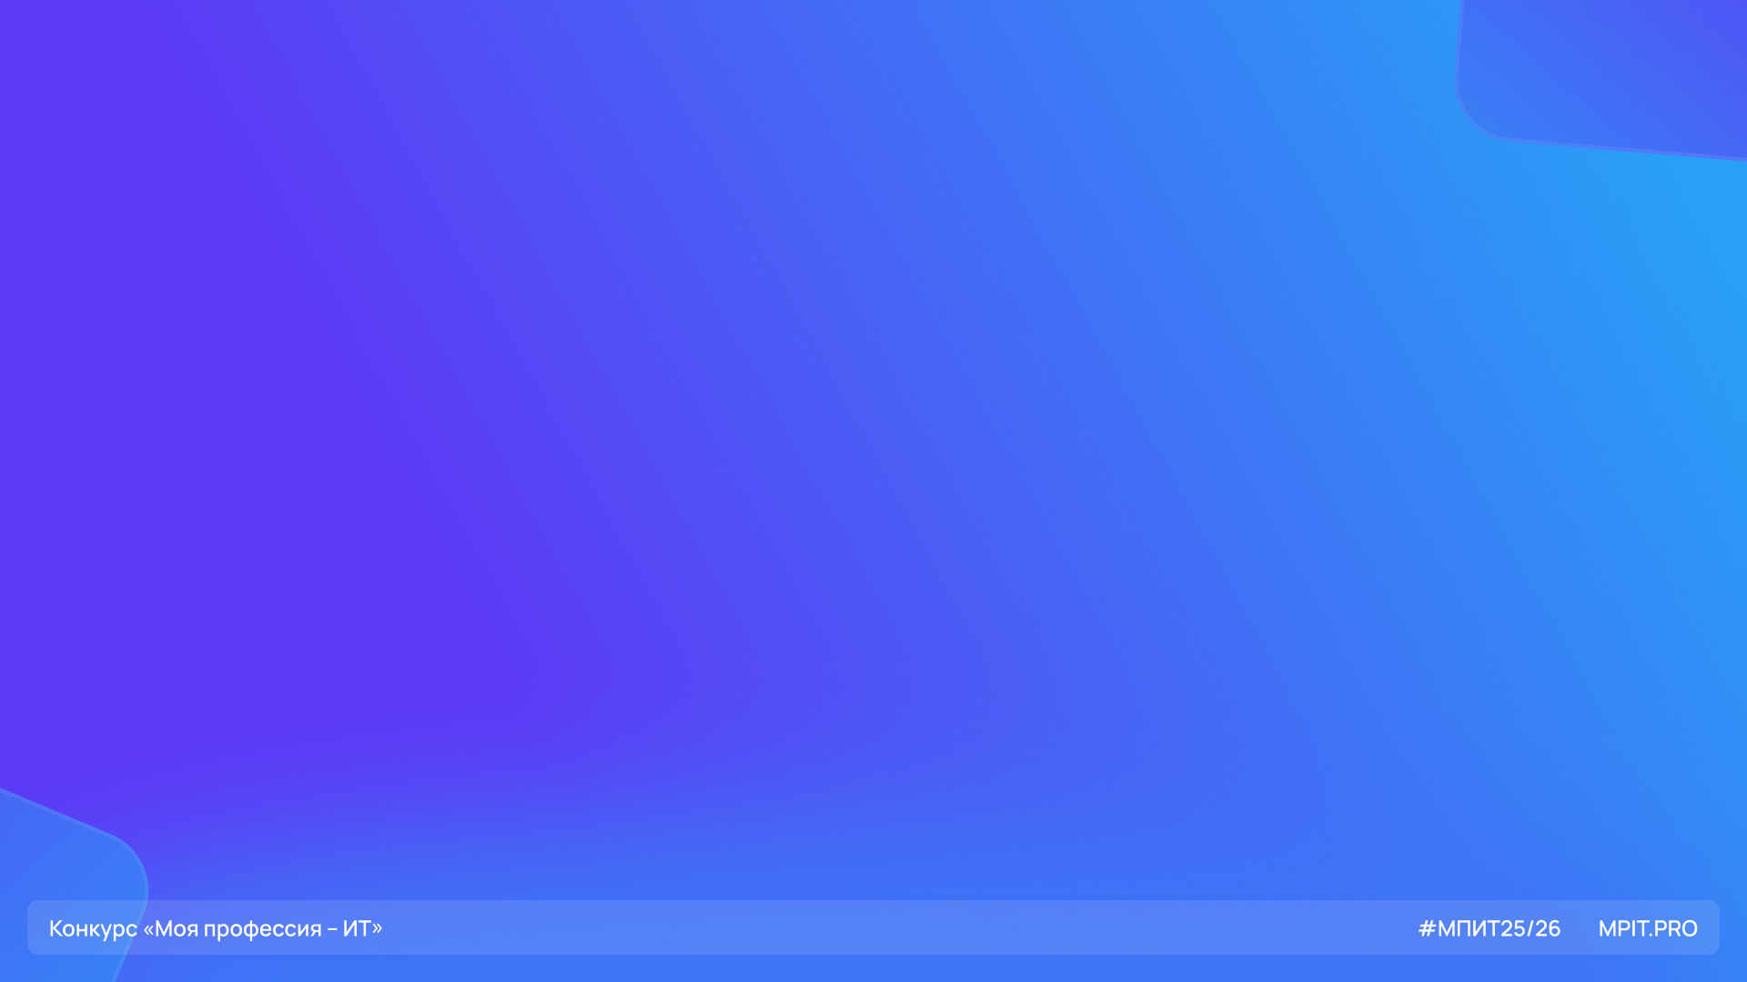
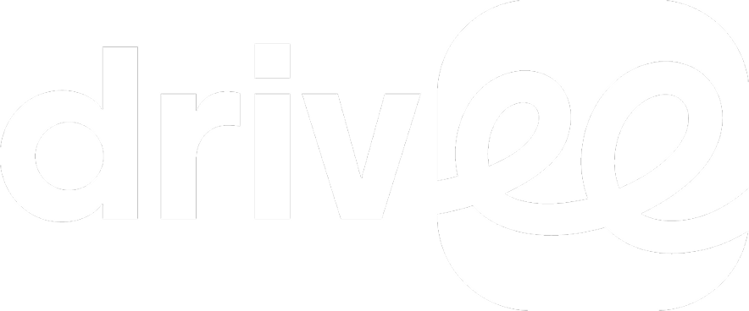
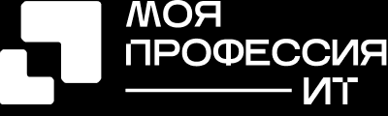
Рабочая тетрадь Разработчика
Экспертиза разработки

Slide 2
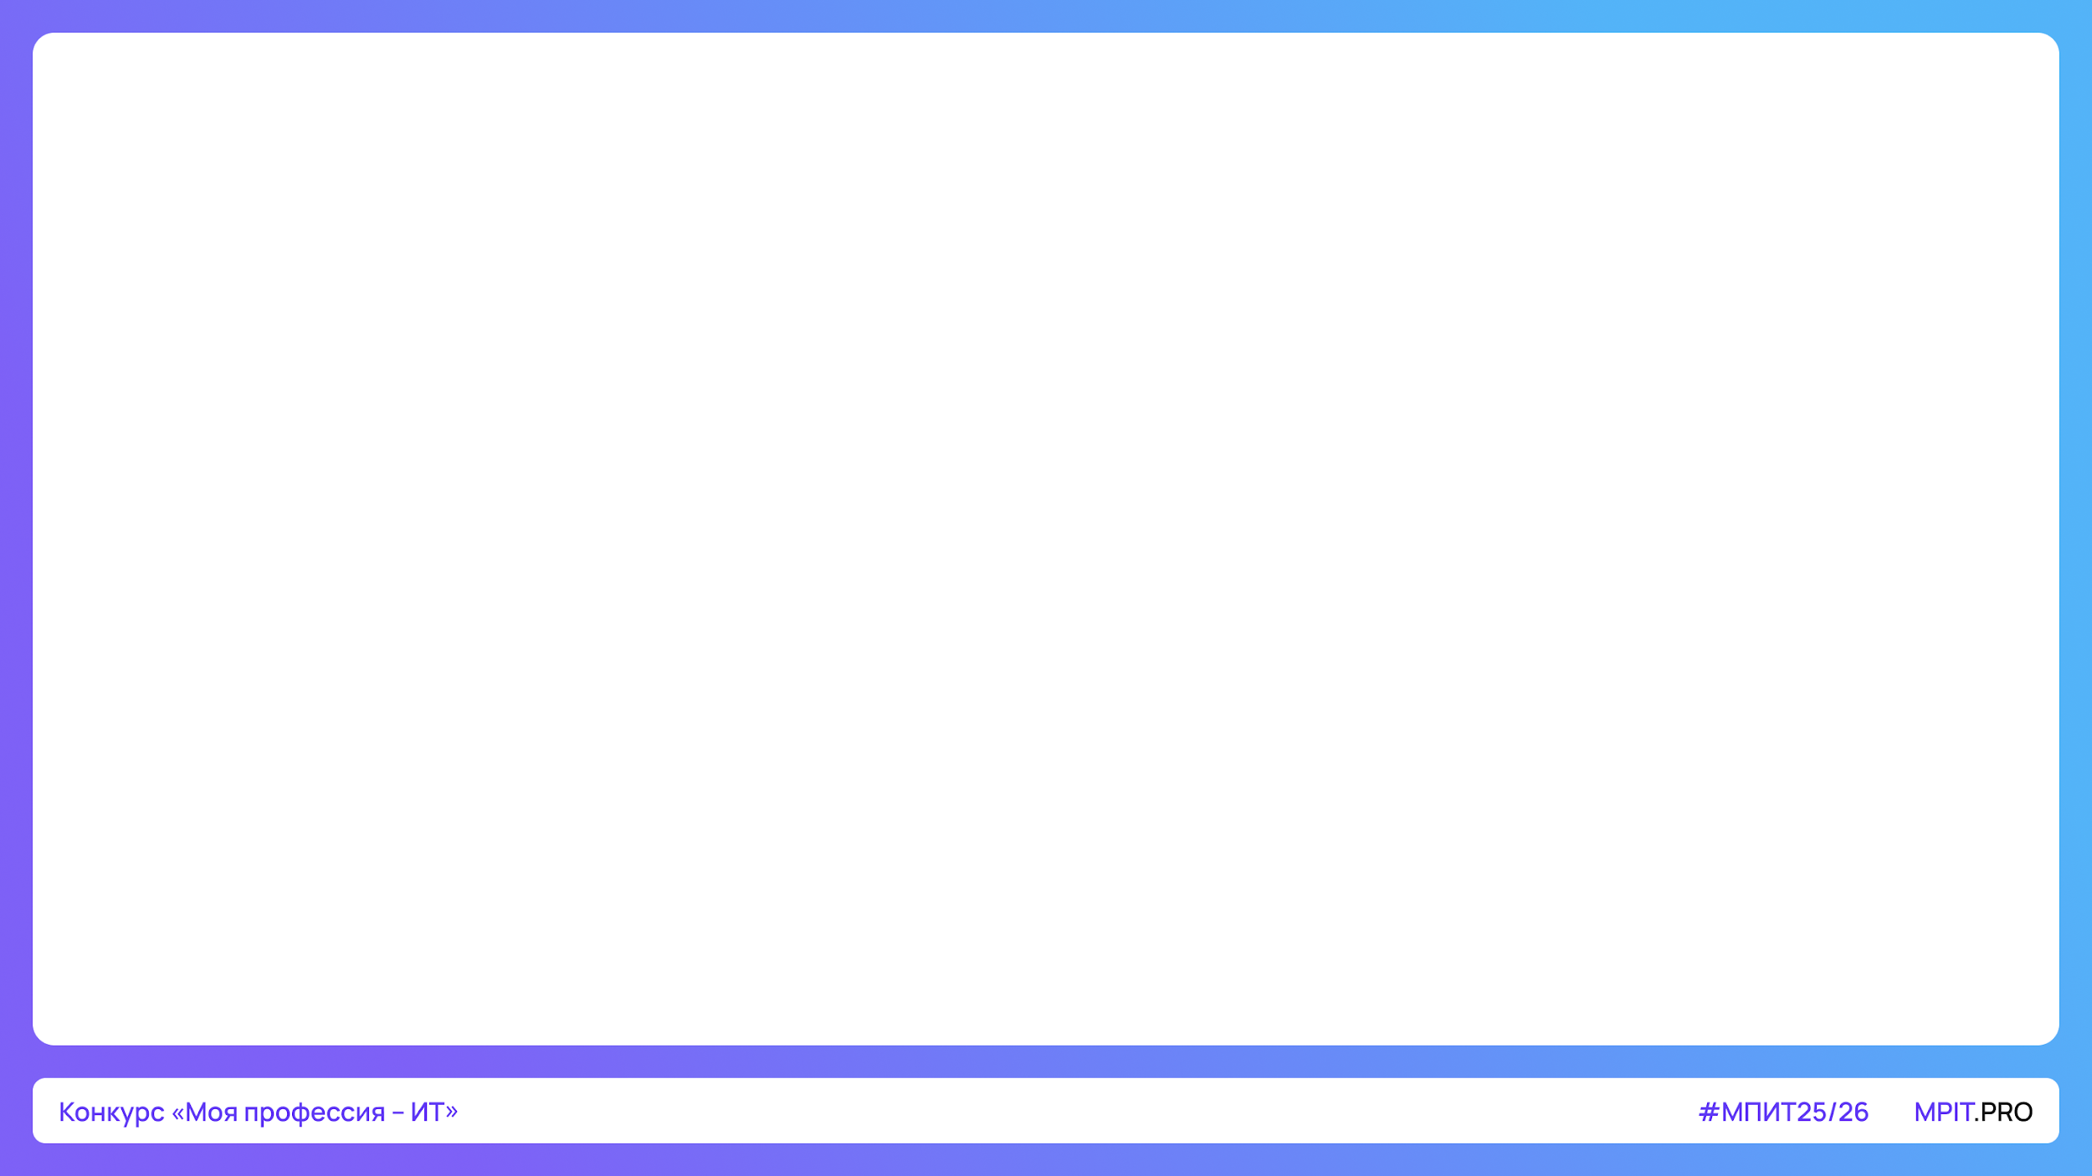

План работы
2 день
Генерация изображений
Генерация видео
Перенос дизайна на проект
1 день
3 день
(после стоп кодинга)
Подготовка презентации прототипа
Запись видео прототипа
Заготовка текста выступления
Создание базового скелета
Создание системы аккаунтов
Текстовая генерация

Slide 3
Бриф на разработку
Наш проект _______________
решает проблему отсутствия интересных поздравлений на самый сказочный праздник в году
у всех, кто ждет новый год с улыбкой на лице
при помощи креатора текстовых и видео поздравлений на любой вкус
который умеет создавать уникальные и необычные поздравления с юмором
Нейро Новый Год

Slide 4
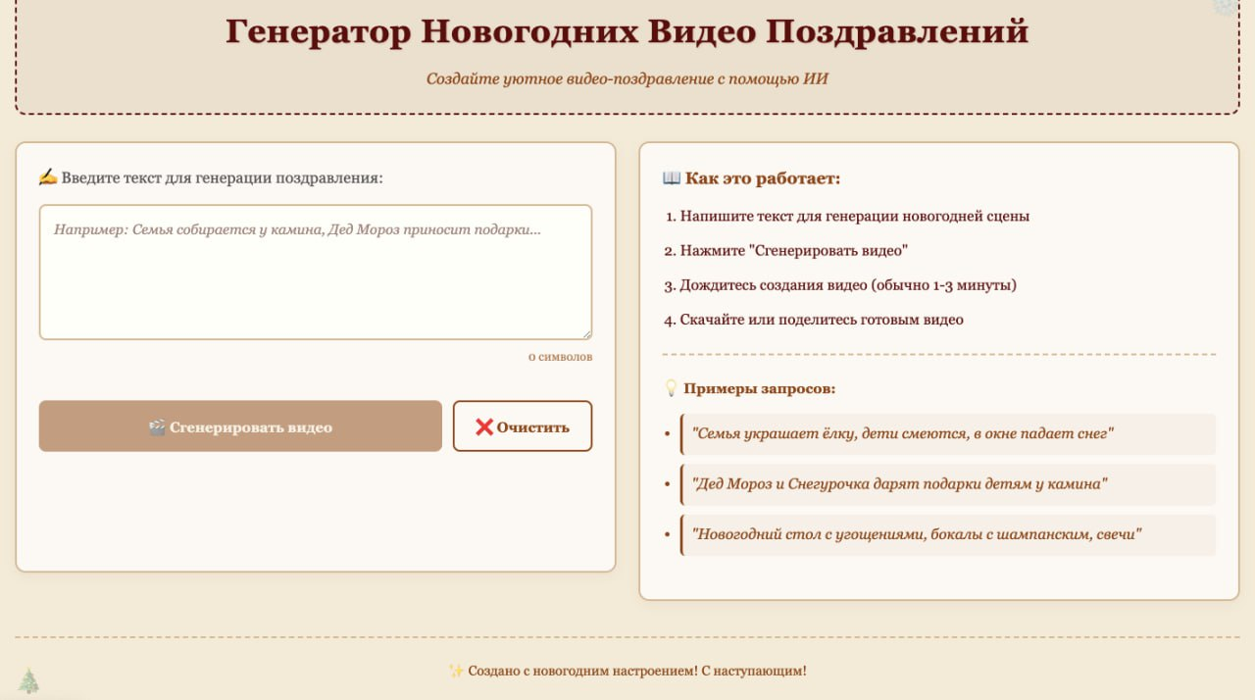

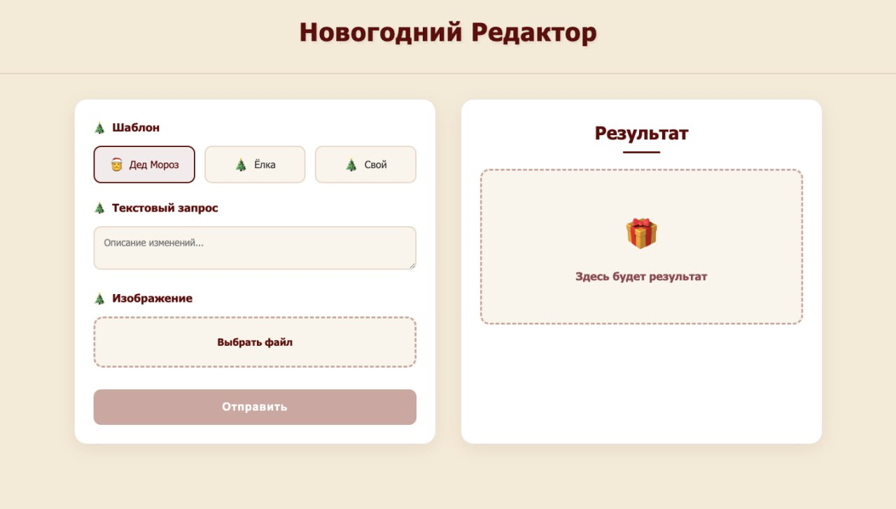
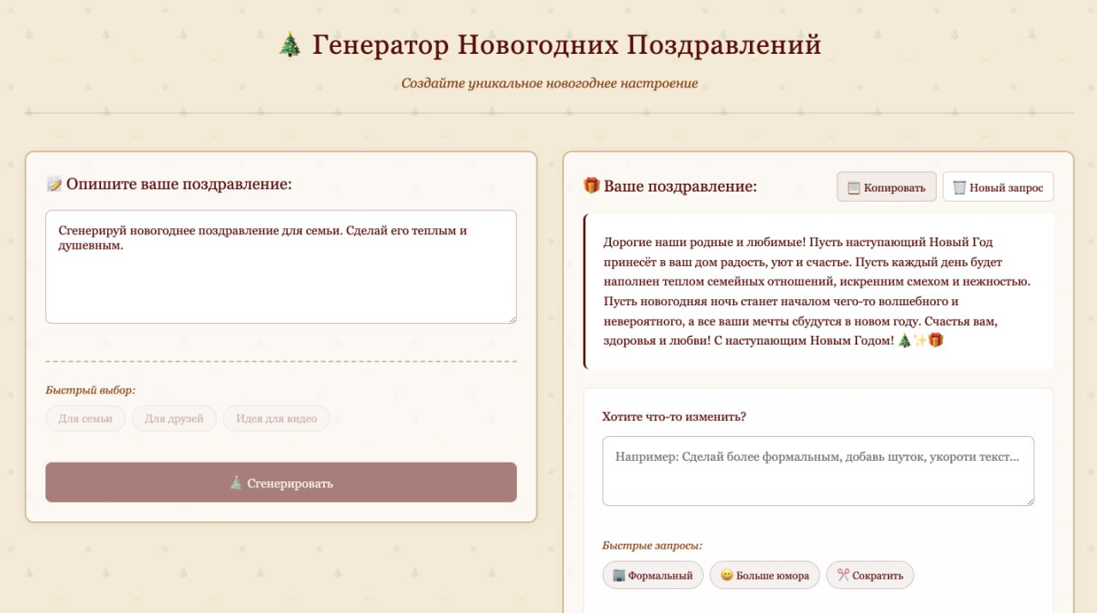
Прототип

Slide 5
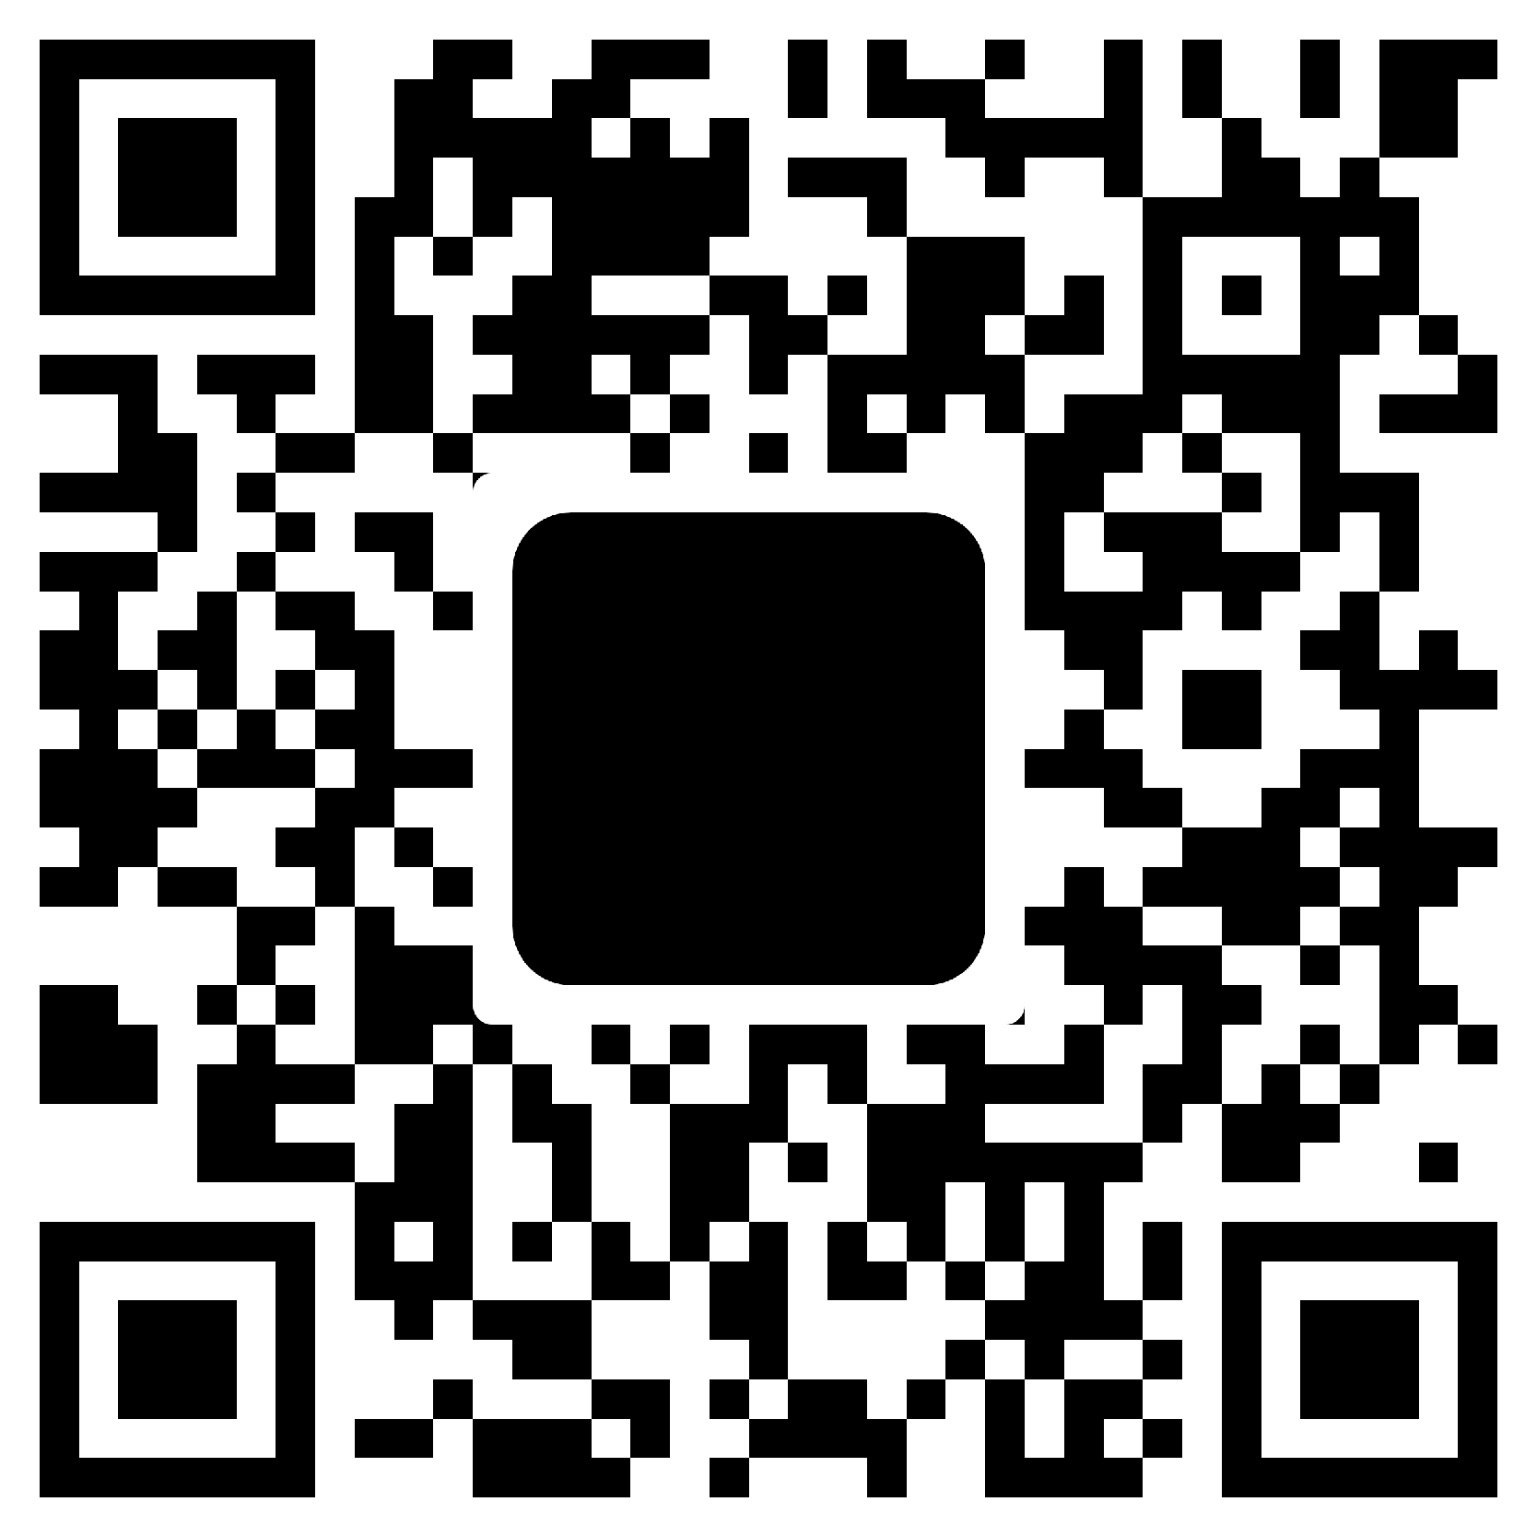
Исходный код
GitHub
gitnub.com/troff-vicc/neiroNY

Slide 6




Инструменты и технологии
django
python
vite
react

Slide 7
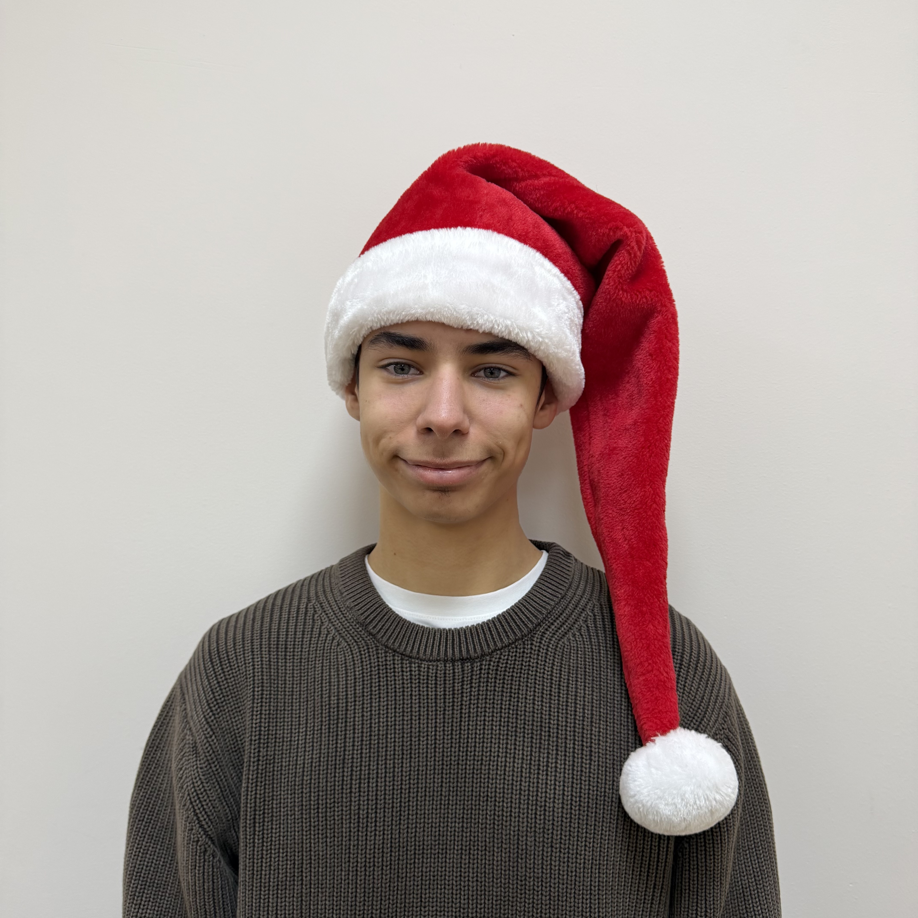
О себе
@F_4_K_E

